Slide 1
Тема
Прием посылок в ЕАС ОПС

Slide 2
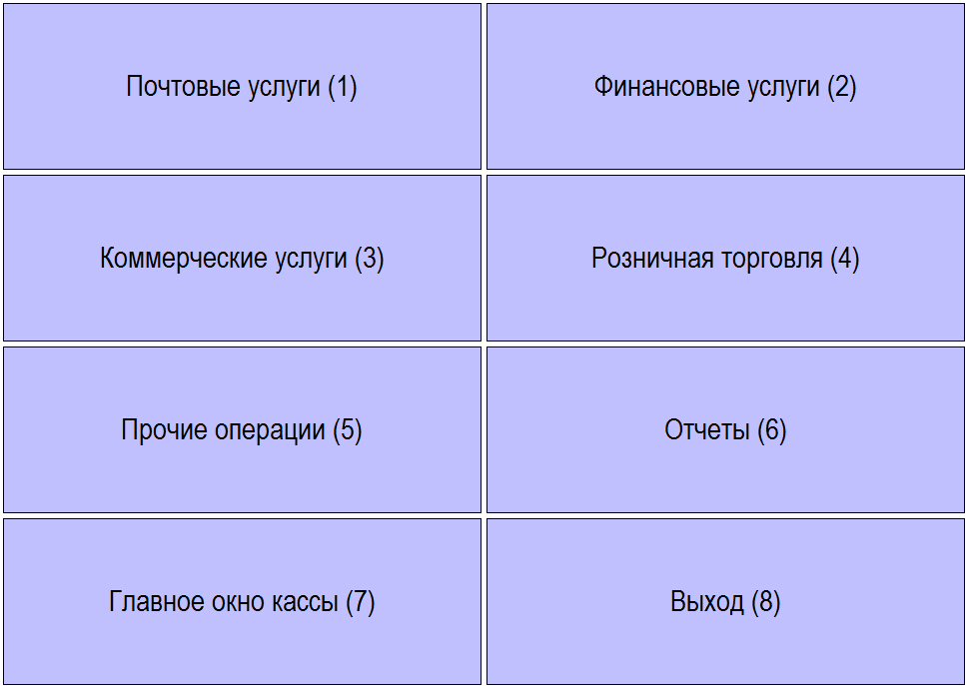
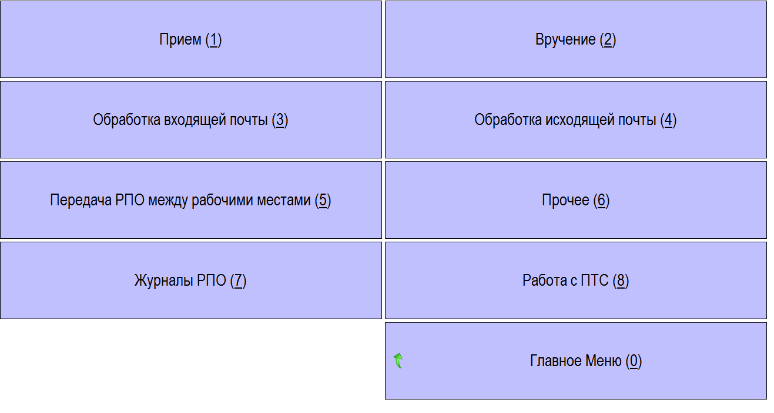
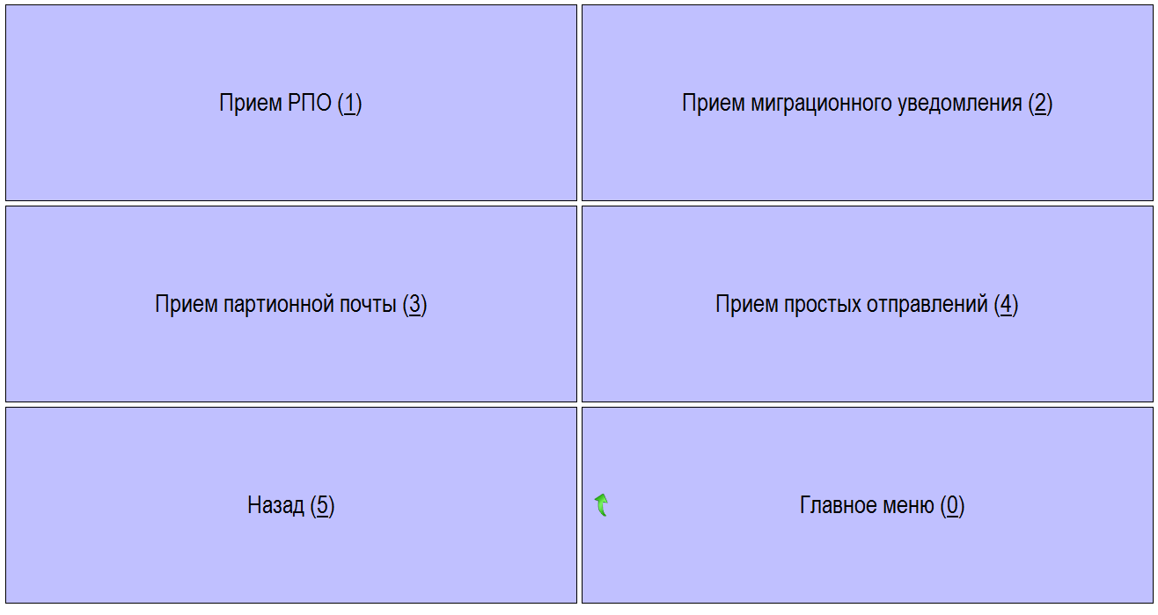
Экранная форма меню в ЕАС
Главная меню
Меню выбора операций по почтовым услугам
Меню приема

Slide 3
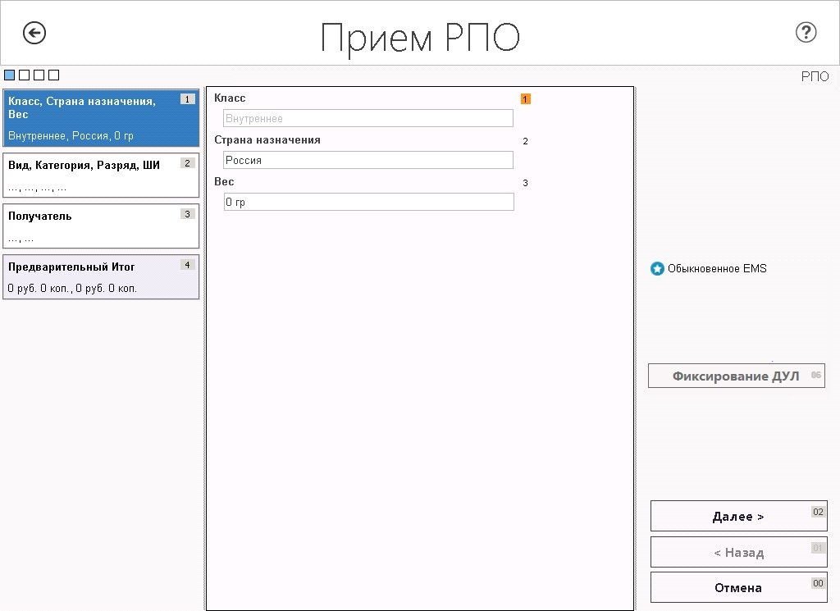
Экранная форма приема РПО
Группы полей для внесения информации об РПО.
При приеме посылки заполняются следующие группы полей:
Параметры РПО (страна назначения, вес, посылки, категория)
Информация о получателе (ФИО, адрес)
Информация об отправителе (ФИО, адрес)
Информация об оплате.
Группа полей, в которой отображаются внесенные данные об РПО.
Переход к следующей вкладке
Возврат на предыдущую вкладку.
Переход к предыдущему действию

Slide 4
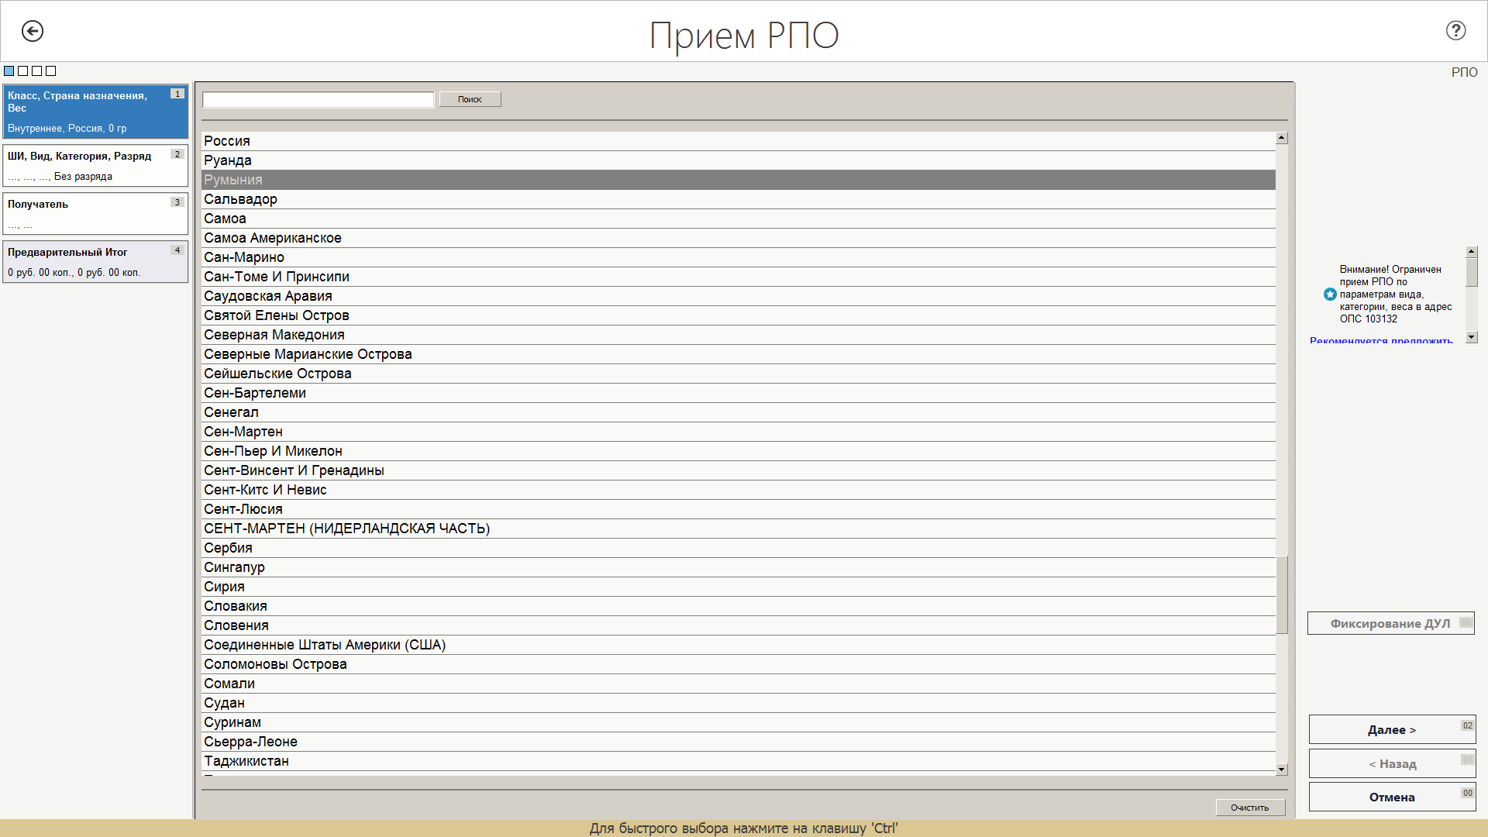
Ввод параметров РПО
Страна назначения выбирается из выпадающего списка
!
Класс РПО задается автоматически после выбора страны назначения

Slide 5
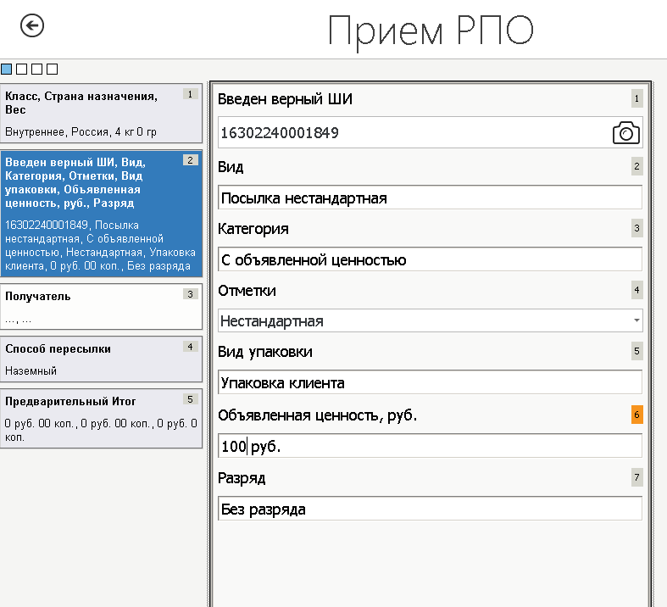
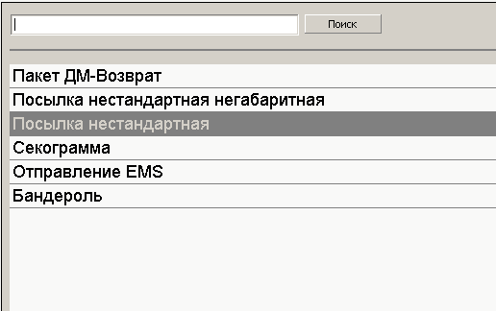
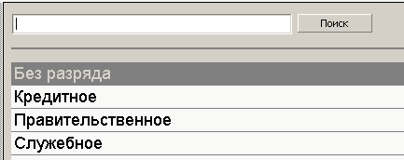
Ввод параметров РПО
ШПИ считываем сканером
5
6

Slide 6
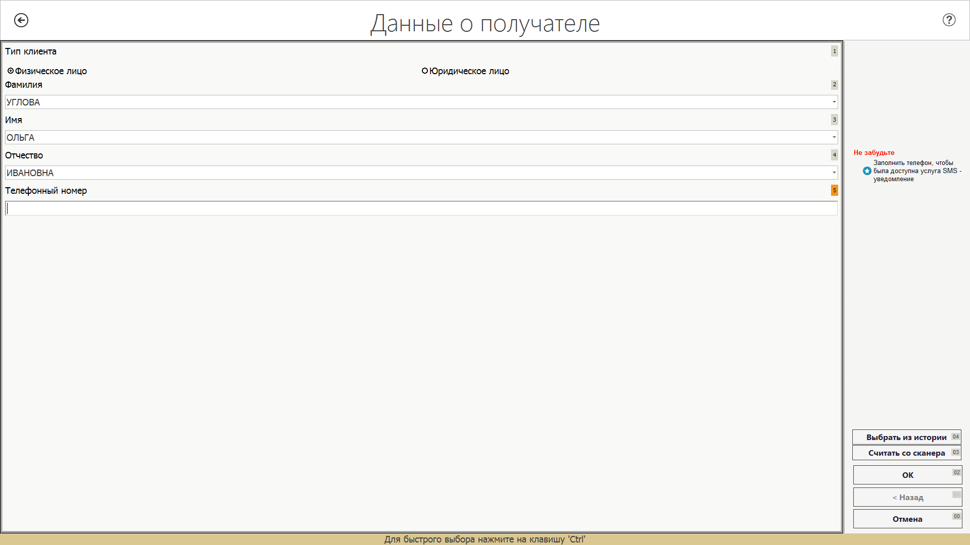
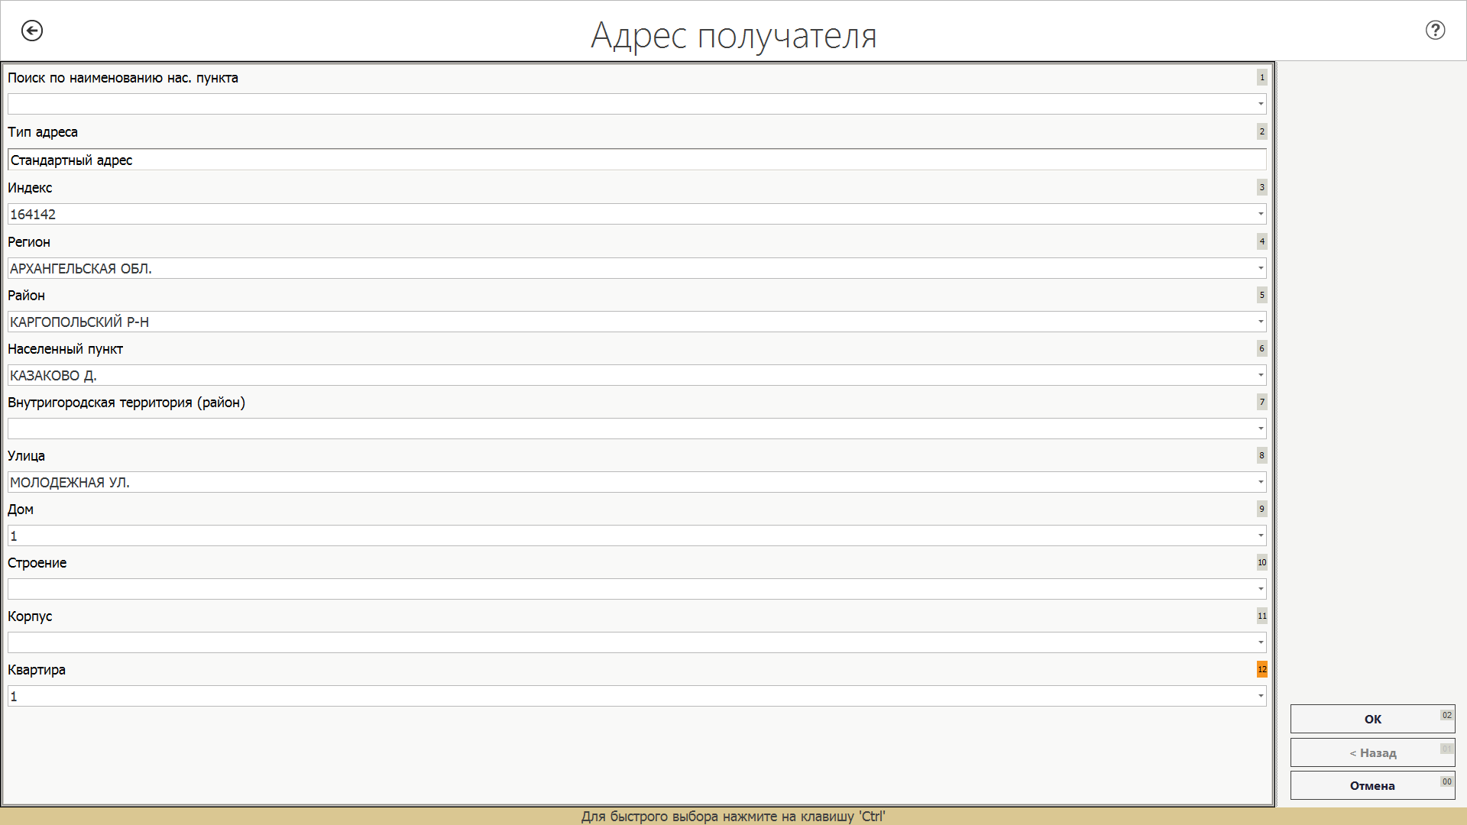
Ввод данных о получателе
!
После ввода индекса, регион и район заполняются автоматически (в ОПС)
!
При вводе автоматически выдаются варианты ФИО.

Slide 7
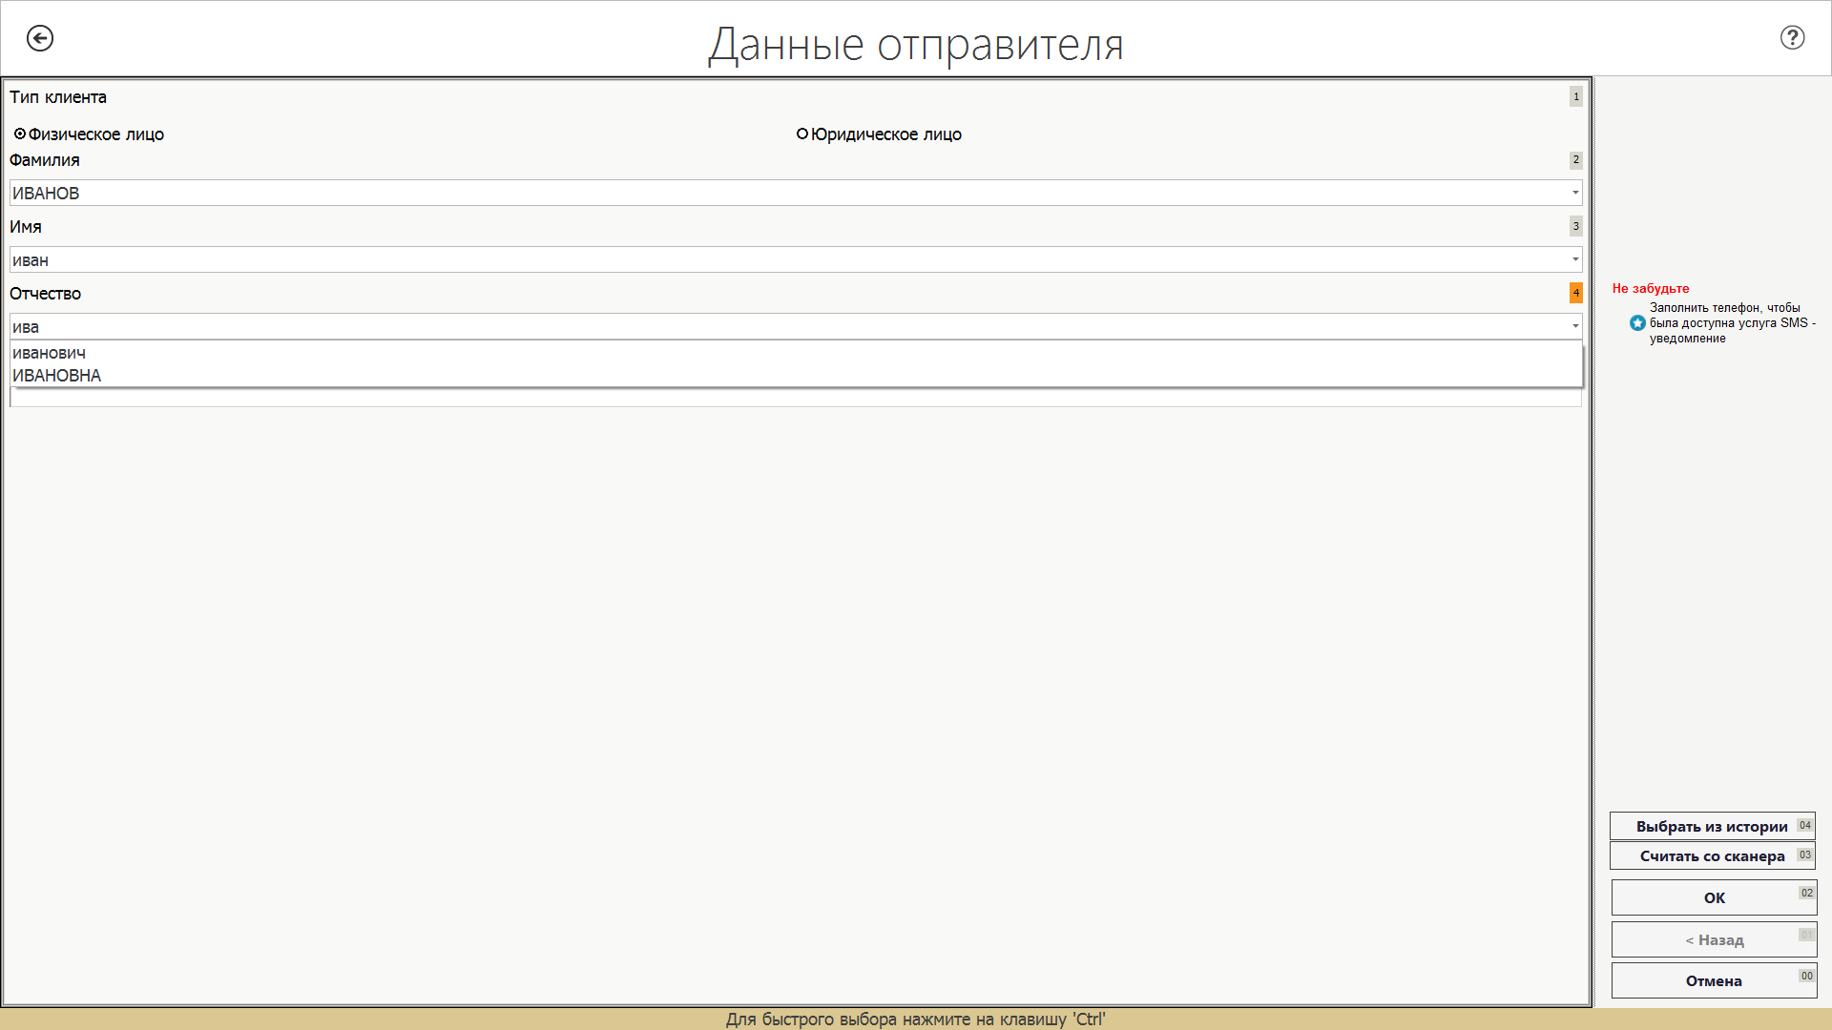
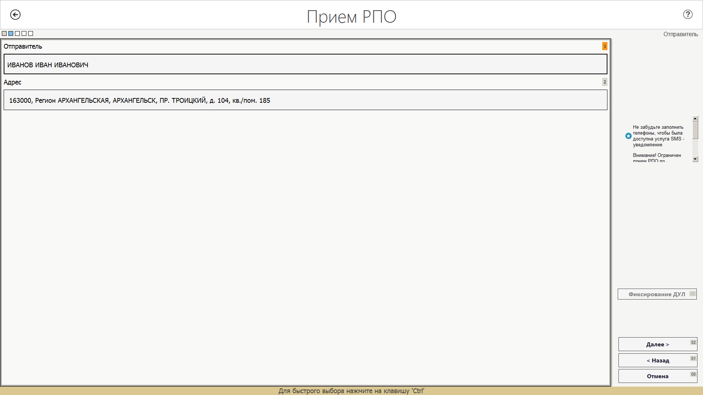
Ввод данных об отправителе
!
Если ФИО получателя/отправителя есть в системе, то адрес подтягивается автоматически. Если нет, то адресные данные отправителя заполняются также как и получателя.
!
При вводе автоматически выдаются варианты ФИО.

Slide 8
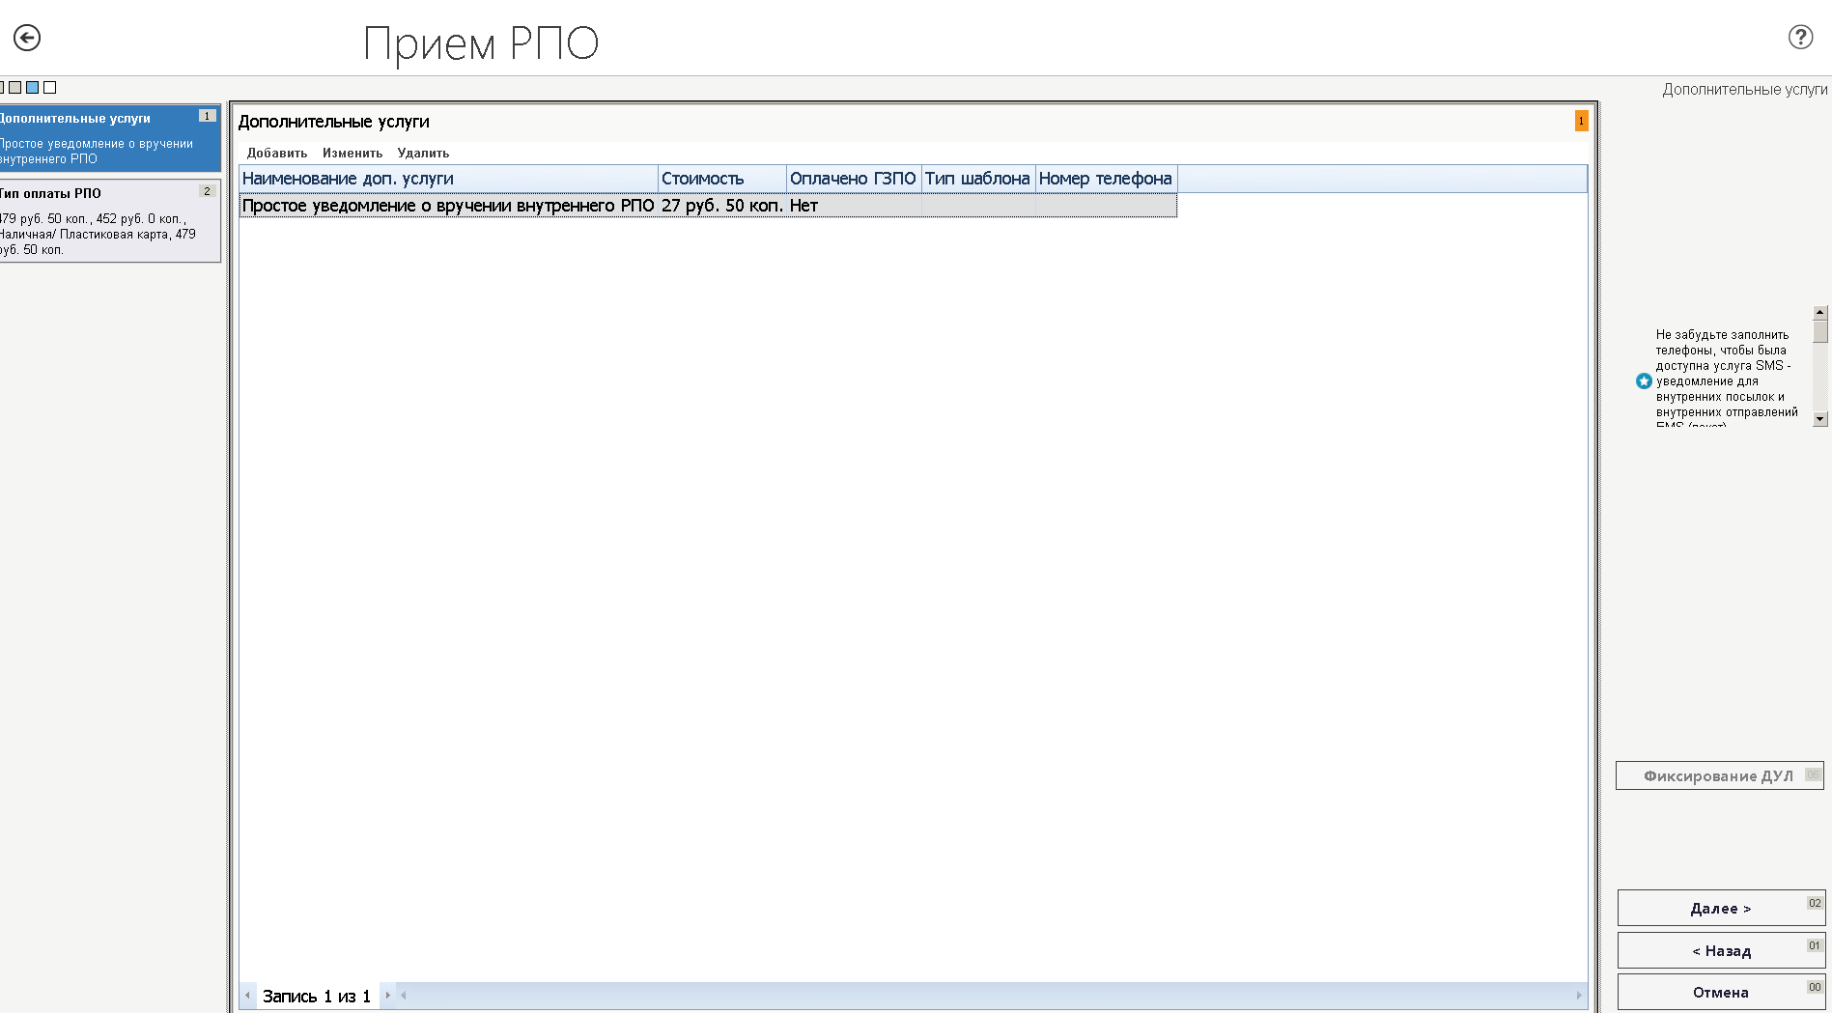
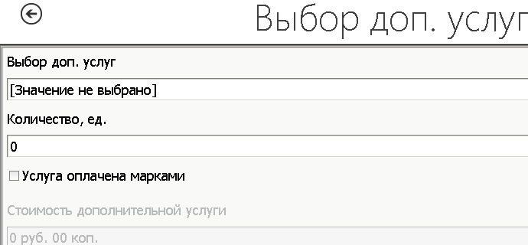
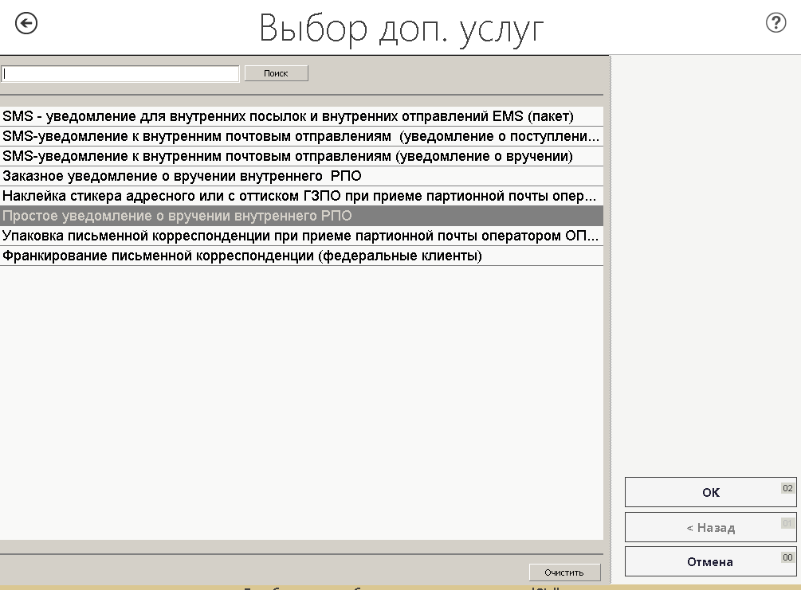
Ввод данных об оплате
Если есть дополнительная услуга выпор осуществляется через кнопку «Добавить», после чего открывается окно выбора услуг
19
После выбора услуги отражается ее наименование и стоимость услуги.
Выбор услуги осуществляется из выпадающего списка
20

Slide 9
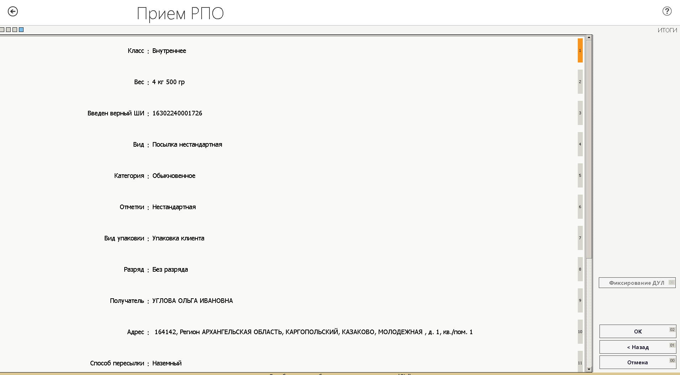
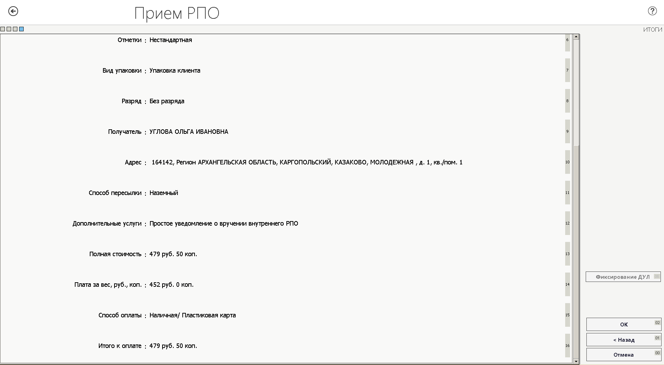
Предварительный просмотр
В предварительном просмотре отражается полная информация о принятой посылке.
Общий тариф

Slide 10
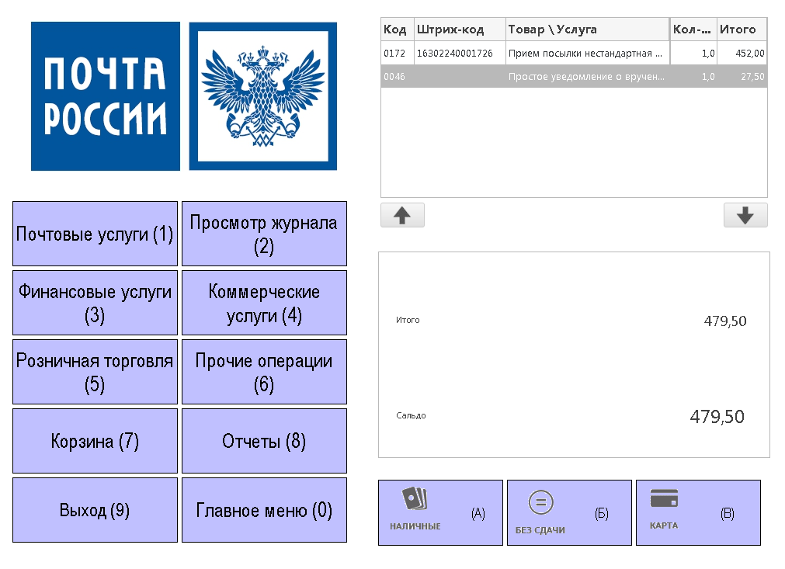
Окно расчета с отправителем
Стоимость оказанных услуг
Общая сумма к оплате
22
Расчет со сдачей
Расчет без сдачи

Slide 11
Расчет с отправителем, печать чека

